Slide 1
МИНОБРНАУКИ РОССИИ ГОСУДАРСТВЕННОЕ ОБРАЗОВАТЕЛЬНОЕ УЧРЕЖДЕНИЕ ВЫСШЕГО ПРОФЕССИОНАЛЬНОГО ОБРАЗОВАНИЯ “ВОРОНЕЖСКИЙ ГОСУДАРСТВЕННЫЙ УНИВЕРСИТЕТ”
факультет романо-германской филологии
кафедра методики и теории преподавания испанского языка
Поколение ЭВМ: Сравнительная характеристика
Курсовая работа
студентка: Пименова С.
руководитель: Донина О.

Slide 2
Поколение ЭВМ: Сравнительная характеристика

Slide 3
ЧТО ТАКОЕ ЭВМ?
Электронно-вычислительная машина (сокращённо ЭВМ) — комплекс технических, аппаратных и программных средств, предназначенных для автоматической обработки информации, вычислений, автоматического управления. При этом основные функциональные элементы (логические, запоминающие, индикационные и др.) выполнены на электронных элементах

Slide 4
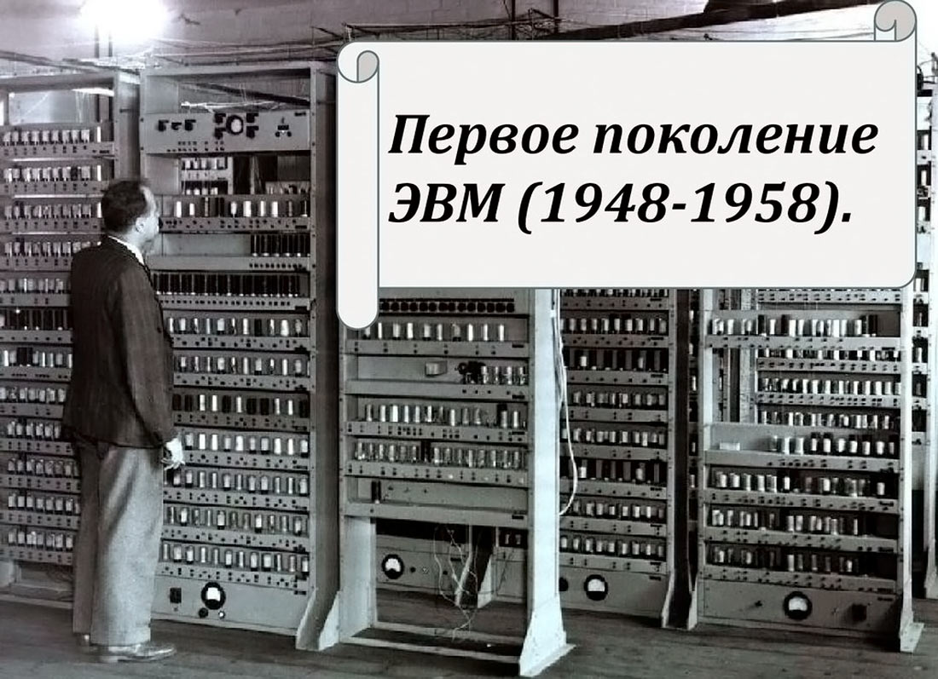
Поколения эвм:
ПЕРВОЕ ПОКОЛЕНИЕ ЭВМ:
Первое поколение ЭВМ создавалось на электронных лампах в период с 1944 по 1954 гг.
Электронная лампа – это прибор, работа которого осуществляется за счет изменения потока электронов, двигающихся в вакууме от катода к аноду.
Движение электронов происходит за счет термоэлектронной эмиссии – испускания электронов с поверхности нагретых металлов. Дело в том, что металлы обладают большой концентрацией свободных электронов, обладающих различной энергией, а, следовательно, и скоростями движения. По мере нагревания металла энергия электронов возрастает, и некоторые из них преодолевают потенциальный барьер на границе металла.

Slide 5
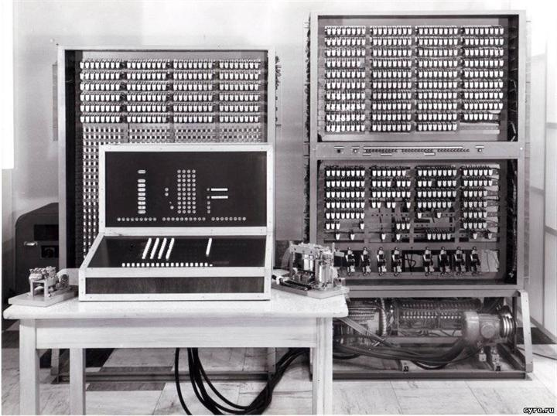
Поколения эвм:
ВТОРОЕ ПОКОЛЕНИЕ ЭВМ:
Второе поколение ЭВМ создавалось в период с 1955 по 1964 года. На самом деле, четко ограничивать рамки поколений сложно, так как в одно и то же время выпускались ЭВМ, относящиеся к разным поколениям, да и сам переход от поколения к поколению был не резким, а постепенным. Вначале заменялись одни элементы ЭВМ, затем – другие, и так, постепенно, за несколько лет, осуществлялся переход.
Переход на новую элементную базу оказался неизбежным, так как рост производительности и надежность ЭВМ первого поколения достигли своего максимума. Основные причины, приведшие к необходимости замены электронных ламп, были следующими:
Второе поколение ЭВМ (1959 — 1967 гг.)

Slide 6
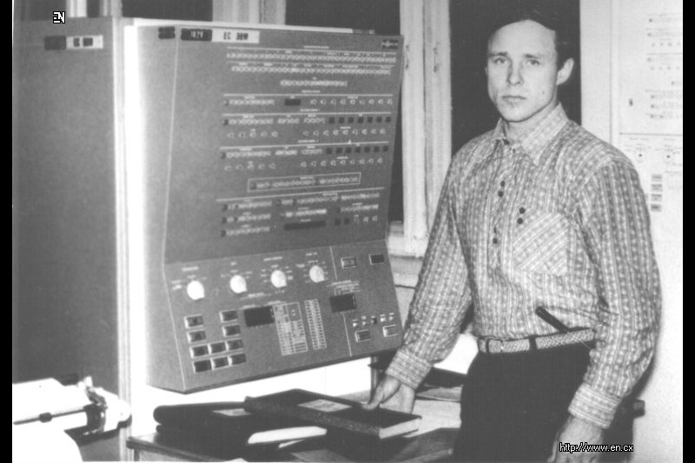
Поколения эвм:
ТРЕТЬЕ ПОКОЛЕНИЕ ЭВМ:
Интегральные схемы стали элементной базой компьютеров третьего поколения. Интегральная схема-это схема изготовленная на полупроводниковом кристалле и помещенная в корпус. Иногда интегральную схему называют – микросхемой или чипом. Chip в переводе с английского – щепка. Это название он получил из-за своих крошечных размеров. Первые микросхемы появились в 1958 году. Два инженера почти одновременно изобрели их не зная друг о друге. Это Джек Килби и Роберт Нойс.
Третье поколение ЭВМ (1968 — 1973 гг.)

Slide 7
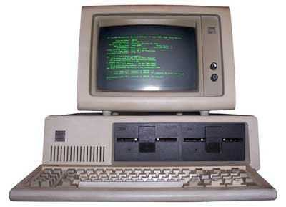
Поколения эвм:
ЧЕТВЕРТОЕ ПОКОЛЕНИЕ ЭВМ:
Новым этапом для развития ЭВМ послужили большие интегральные схемы (БИС). Элементная база компьютеров четвертого поколения это БИС. Стремительное развитие электроники, позволило разместить на одном кристалле тысячи полупроводников. Такая миниатюризация привела к появлению недорогих компьютеров. Небольшие ЭВМ могли разместиться на одном письменном столе. Именно в эти годы зародился термин «Персональный компьютер». Исчезают огромные дорогостоящие монстры. За одним таким компьютером, через терминалы, работало сразу несколько десятков пользователей. Теперь. Один человек – один компьютер. Машина стала, действительно персональной.
Четвертое поколение ЭВМ (1974 — 1982 гг.)

Slide 8
СРАВНИТЕЛЬНЫЕ ХАРАКТЕРИСТИКИ ЭВМ:
Характеристики | I | II | III | IV
Годы применения | 1946-1958 | 1958-1964 | 1964-1972 | 1972-Настоящее
Элементарная база | Электронные лампы | Транзисторы | Интегральные схеные схемы (ИС) | СБИС микропроцессор
Размеры | Большие | Значительно меньше | Мини-ЭВМ | микроЭВМ
Количество ЭВМ в мире | Десятки | Тысячи | Десятки тысячи | Миллионы
Быстродействие | 10-20 тыс (опер/сек) | 100 тыс (опер/сек) | 10 млн (опер/сек) | 10⁹(опер/сек)
Объём оперативной памяти | 100 Кбайт | 1 Мбайт | 10 Мбайт | 1 Гбайт
Типичные модели | ЭНИАК МЭСМ | Сетунь БЭСМ-6 Минск 23 | 1ВМ 360 | 1ВМ РС Makintosh
Носитель информации | Перфокарта Перфолента | Магнитная Лента | Диск | Гибкий и лазерный диск

Slide 9
Основные виды ЭВМ
Мини-ЭВМ — малая ЭВМ, что имеет небольшие размеры и стоимость.
Появившись в конце 1960-х годов, мини-ЭВМ имели широкие возможности
в решении задач различных классов.
Микро-ЭВМ — ЭВМ малых размеров, созданная на базе микропроцессора.
Ранее различали микро-ЭВМ следующих видов: встроенные и персональные, настольные и портативные,
профессиональные и бытовые. Термин ПЭВМ (персональная ЭВМ)
вытеснен синонимом «персональный компьютер» (сокращённо: ПК).
В настоящее время, персональные компьютеры не относятся к микрокомпьютерам.
Большие ЭВМ (мейнфреймы)
Супер ЭВМ (суперкомпьютеры)

Slide 10
В настоящее время термин «ЭВМ», как относящийся больше к вопросам конкретного физического воплощения вычислителя, почти вытеснен из бытового употребления и в основном используется инженерами цифровой электроники, как правовой термин в юридических документах, а также в историческом смысле — для обозначения вычислительной техники 1940—1980-х годов и больших вычислительных устройств, в отличие от персональных.

